Slide 1
لا تقلق، لا أحد يستطيع أن يأخذ مكانك في قلبي

Slide 2
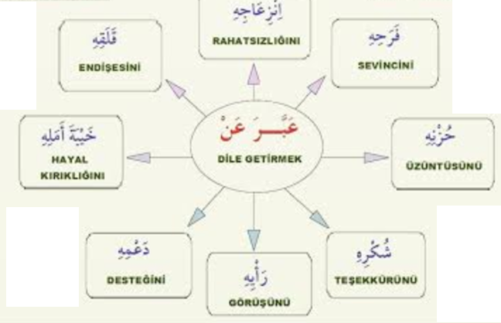

Slide 3
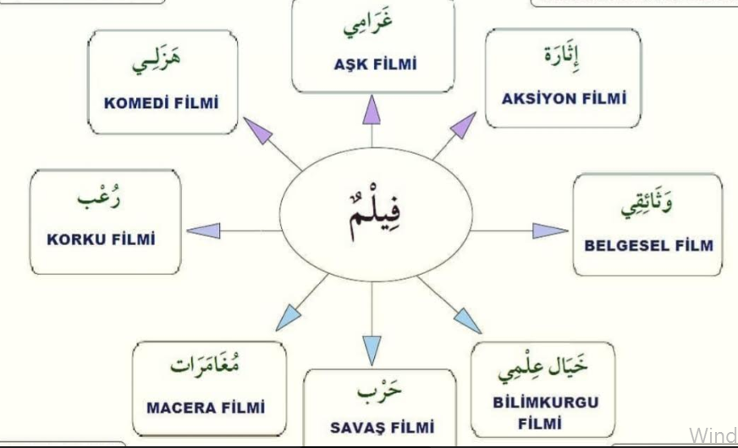

Slide 4
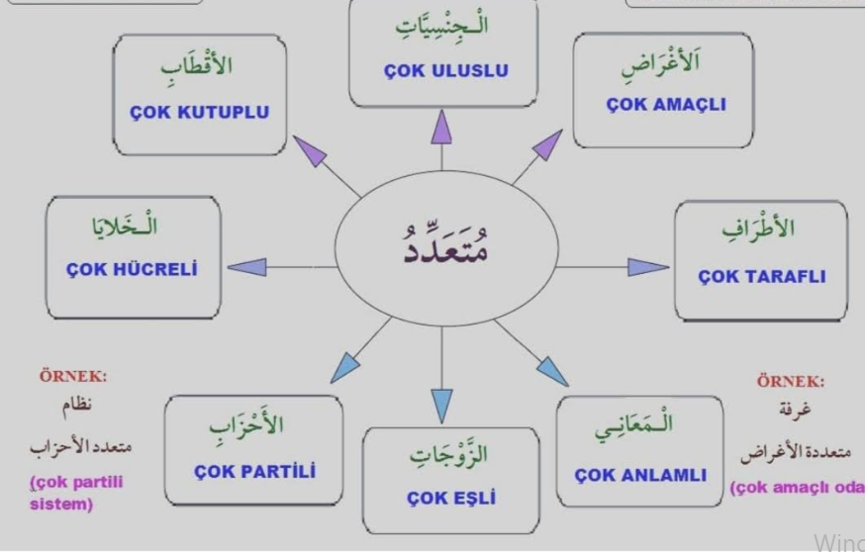

Slide 5
